Slide 1
Классный час
«Дети – герои» (о детях Великой Отечественной войны)
Цели: познакомить учащихся с героическими страницами истории детей-героев; способствовать формированию положительной нравственной оценки таких качеств характера, как упорство, настойчивость,, верность присяге, воспитывать уважение к истории своей страны; помогать детям в социализации, в осознании себя, своей семьи частью русской истории, своей культуры.

Slide 2
Война глазами детей

Slide 5
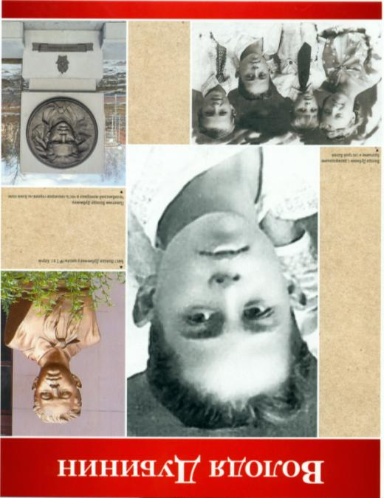

Slide 7
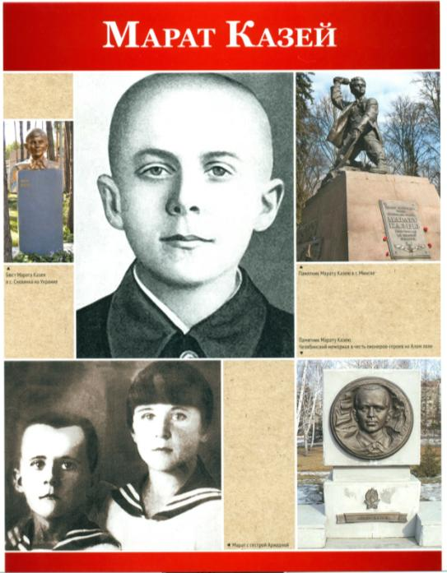

Slide 9
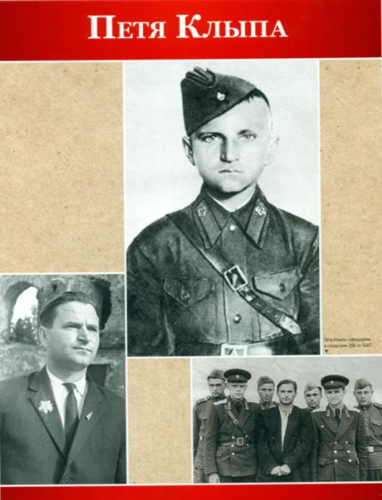

Slide 19
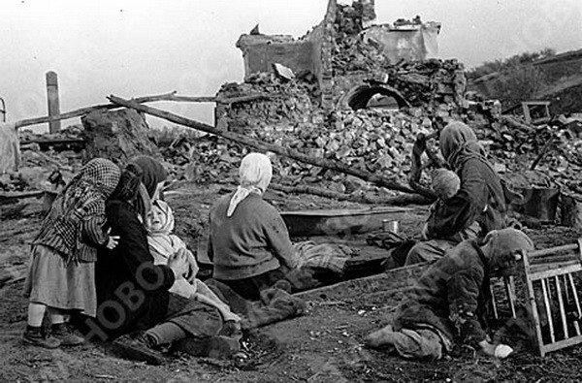
Семья у разрушенного дома

Slide 20
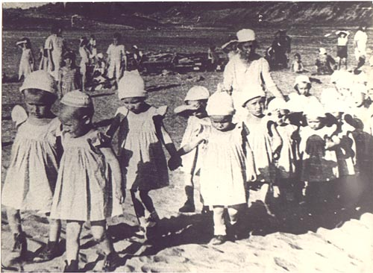

Slide 21
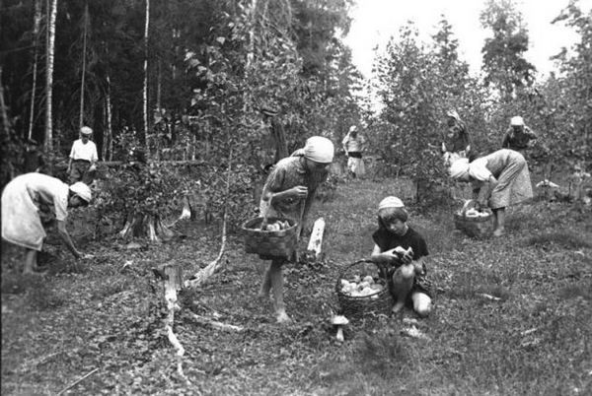
Сбор грибов и ягод

Slide 22
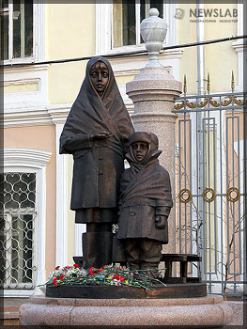
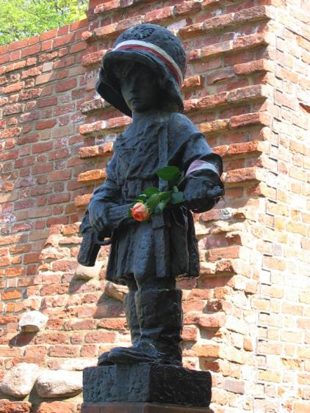

Slide 23
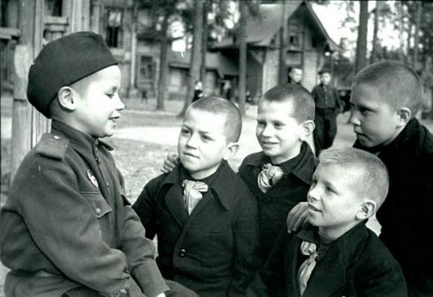
Беседа школьников с ребенком, участником боевых действий

Slide 24
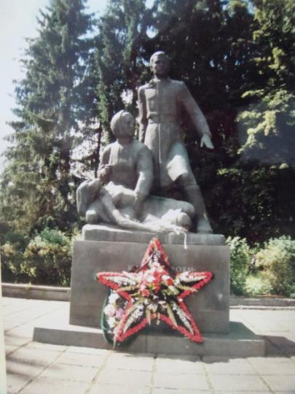
Презентацию составила классный руководитель 10 класса Пивкина В.Н.

